Slide 1
Презентация на тему: «Герои России-наши земляки»
Выполнила учитель начальных классов МБОУ СОШ №2
Гельманова Куляш Серикбаевна.

Slide 2


Slide 3
Основополагающий вопрос
Какие люди достойны звания герой России?

Slide 4
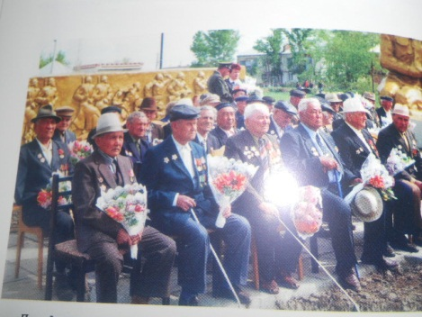
Герои Великой Отечественной Войны

Slide 5
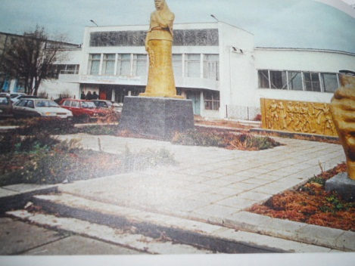
Площадь имени 35-летия Победы

Slide 6
Вечный огонь
Горит над могилами Вечный огонь-
Солдатская память…Её ты не тронь!
Вдумайтесь , люди! Зачем нам война?!
Пусть проклята будет трижды она!

Slide 7
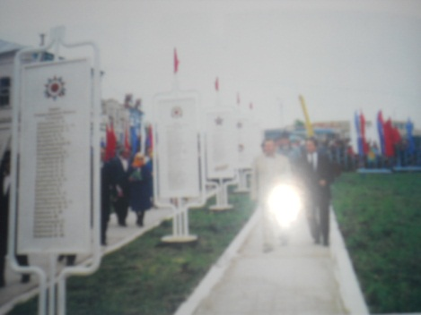
Аллея Славы-8 мая 2001г

Slide 8

Афганская война 1979-1989

Slide 9
Участники Афганской войны
Сисембаев Нургали Мулдагалиевич
Зуев Юрий Евгеньевич
Шабакаев Эрик Загирович
Петрова Ирина Викторовна
Таучанов Куангалий Калиптович
Гонтаренко Юрий Викторович
Кулулов Собир Мирзомудинович
Куприянов Сергей Николаевич
Санкубаев Булат Баянович
Крайнов Александр Александрович
Суслов Вячеслав Геннадьевич
Пархоменко Александр Владимирович
Жанзаков Насехат Ибрагимович
Аманкулов Сырым Уразгалиевич

Slide 10
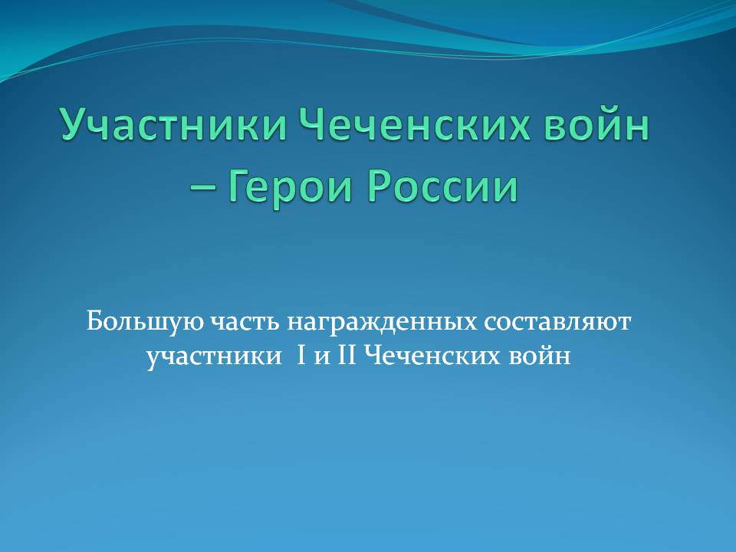

Slide 11
Виталий Масляков Арман Каримов Юрий Костюнин
Спасибо Вам, Россию сохранившим!

Slide 12
Нет беде, нет войне!
Славим мир на Земле
Жизнь тонкую нить
Мы клянемся любить и хранить.

